Slide 1
ČOVEK- PRIRODNO I DRUŠTVENO BIĆE
TVOJE TELO

Slide 2
Čovek je deo žive prirode. Kao i druga živa bića- ON SE RAĐA, RASTE, RAZVIJA, HRANI, DIŠE, RAZMNOŽAVA, STARI i UMIRE.

Slide 3
ČOVEK MISLI
Čovek razmišlja, planira, uči i pamti. ( Razmisli i isplanira šta treba da uradi da bi postigao neki cilj- kako da položi ispit?!)

Slide 4
ČOVEK GOVORI I ŽIVI U ZAJEDNICI
Ljudi su od uvek bili upućeni jedni na druge. ( u početku su zajedno tražili i nabavljali hranu) Počeli su da se sporazumevaju najpre pokretima i glasovima. Počeo je postepeno da se razvija GOVOR. Govorom je počeo da prenosi svoje MISLI, ISKUSTVA drugima. GOVOR mu je olakšao život u zajednici. (Iako se sporazumevaju životinje ne govore- ne razmenjuju misli i ne govore o svojim OSEĆANJIMA.
Čovek IMA POTREBU da živi zajedno sa drugim ljudima. PORODICA je osnovna LJUDSKA ZAJEDNICA.
Čovek živi i u drugim zajednicama: ODELJENJE, KLUB, GRAD, DRŽAVA su takođe zajednice ljudi.

Slide 5
ČOVEK JE ODGOVORAN
Zbog toga što je biće koje razmišlja, čovek ima ODGOVORNOST prema životu i neživoj prirodi. Važno je da budemo brižni i pažljivi prema svemu što nas okružuje.
Odgovoran odnos trba da imamo prema drugim ljudima, ali i prema predmetima: knjigama, igračkama...

Slide 6
ČOVEK RADI I STVARA
Da bi iamo sve što mu je potrebno za život- čovek radi: proizvodi odeću, hranu, različite predmete, prenosi znanje drugima, leči ljude, životinje....
BROJNI PRONALASCI su omogućili da naš život bude lepši i lakši.

Slide 7
Po čemu se razlikuju ova deca?

Slide 8
KOŽA NAS ŠTITI
Naše telo prekriva KOŽA. Njena uloga je da štiti telo od štetnih uticaja iz okoline i usporava gubitak vode- pomaže nam da ODRŽIMO telesnu temperaturu.
Mnogo je važno da se koža pravilno neguje. Prejako sunce je veoma štetno za kožu.( leti je važno skloniti se sa prejakog sunca, a ukoliko nisi u mogućnosti da se skloniš treba da imaš odeću dugih rukava i nogavica.
MLADEŽE NA KOŽI TREBA REDOVNO DA KONTROLIŠEŠ KOD KOŽNOG LEKARA!!!!!!

Slide 9
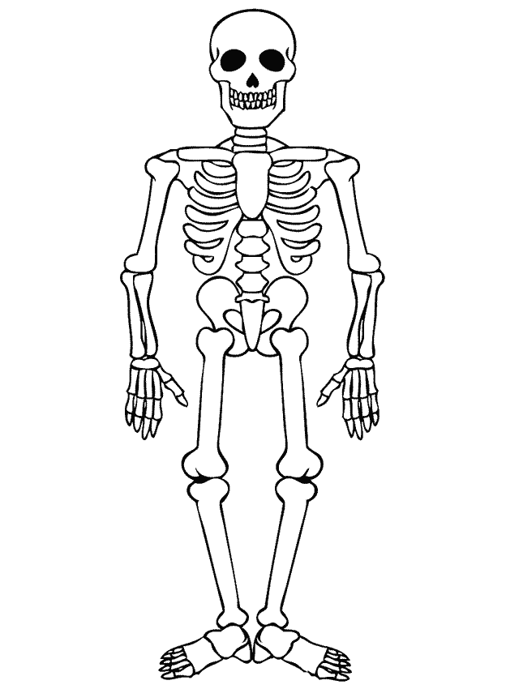
STOJIM I KREĆEM SE
Kosti su čvrsti delovi našeg tela. Beba se rađa sa 270-300( malih i mekih) kostiju, a neke kosti tokom života srastu tako da odrastao čovek ima oko 200 kostiju.
Sve kosti su međusobno povezane i čine KOSTUR- SKELET.
Kostur- skelet je oslonac našeg tela. Najvažniji deo skeleta je KIČMA. Ona se sastoji iz niza PRŠLJENOVA.

Slide 10
SKELET

Slide 11
Neke kosti služe za kretanje, a neke služe za zaštitu mekih delova tela(LOBANJA- štiti mozak, REBRA- štite pluća i druge organe) Kosti koje služe za kretanje mogu i same da se pokreću. Za njih su pričvršćeni MIŠIĆI. Stezanjem i opuštanjem mišića dolazi do pokretanja kostiju. Kosti udova su povezane ZGLOBOVIMA. TVOJEKOSTI TREBA DA OJAČAJU, A MIŠIĆI DA SE RAZVIJU- to ćeš postići PRAVILNOM i RAZNOVRSNOM ISHRANOM, BAVLJENJEM SPORTOM i BORAVKOM NA SVEŽEM VAZDUHU.

Slide 12
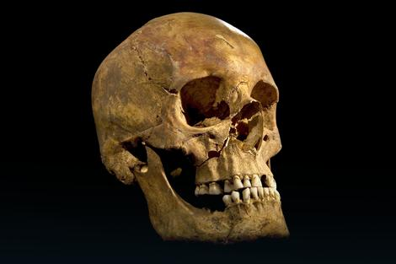
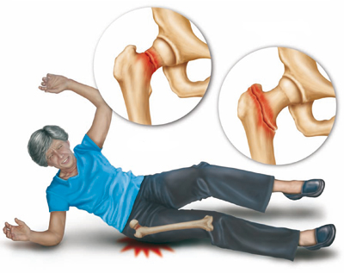

Slide 14
HRANIM SE I DIŠEM
Hrana se u našim ustima sitni pomoću zuba., a jezik prevrće hranu natopljenu pljuvačkom.
Dok hrana prolazi kroz naše telo, iz nje se izdvajaju sastojci koji su potrebni za rast i razvoj. Nesvareni delovi hrane se izbacuju kroz analni otvor.
Važno je da se pravilno hraniš, jedeš redovno i DOBRO sažvaćeš zalogaj.
Higijena usta i zuba je veoma važnajer su usta i delovi između zuba dobro mesto za razvoj bakterija.

Slide 15
Gde hrana prolazi?

Slide 16
Kada DIŠEMO udišemo i izdišemo vazduh. Iz udahnutog vazduha, čoveku je neophodan kiseonik. Kada izdišemo izbacujemo ugljen- dioksid. Kada smo u zatvorenoj prostoriji postaje zagušljivo- troši se kiseonik, a prostorija se puni ugljen- dioksidom. U takvoj prostoriji teško dišemo i brzo se zamaramo.Može doći do glavobolje zbog nedostatka kiseonika. VAŽNO JE REDOVNO PROVETRAVATI, jer zagađen vazduh štetno utiče na nas.

Slide 17
Dišemo...

Slide 18
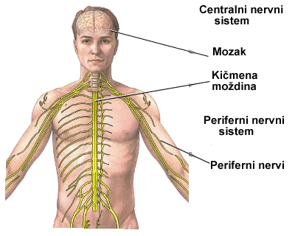
MOZAK, NERVI I ČULA
Mozak je glavni upravljački centar našeg tela. On prima poruke i šalje uputstva ostalim delovima tela. Ta uputstva prvo stižu u kičmenu moždinu, odakle gustom mrežom nerava dolaze do svih delova tela.
Zahvaljujući ovom SLOŽENOM MEHANIZMU si u stanju da pišeš, crtaš, plešeš...
Mozak se nalazi u lobanji, a kičmena moždina u kičmi.

Slide 19
Sve što se dešava oko nas čovek saznaje putem čula. To su: - čulo vida - čulo sluha - čulo mirisa - čulo ukusa - čulo dodira Zahvaljujući očima, ušima, nosu, jeziku i koži čovek prima različite informacije- uticaje iz spoljašnje sredine. Čula su nervima povezana sa mozgom koji prepoznaje šta smo videli, čuli, osetili, dodirnuli i kaže nam kako treba da reagujemo. ( ako ruku približimo vrelom šporetu, mozak će nas opomenuti da sklonimo jer ćemo se opeći) Čula su veoma značajna za nas zbog toga ih treba čuvati i negovati. Oči treba čuvati od dima i prašine, suze održavaju oko čistim i pomažu da se izbaci prašina. Zapaljenje uha i prejaki zvukovi mogu ošetiti tvoj sluh. Nos uvek mora biti čist.

Slide 20
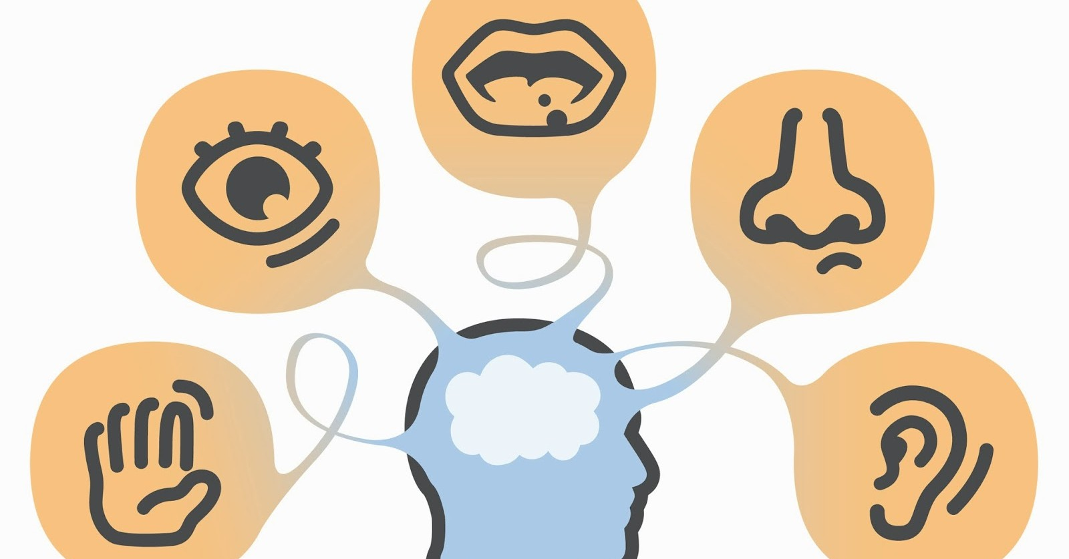

Slide 21
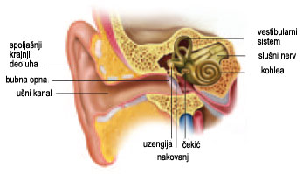
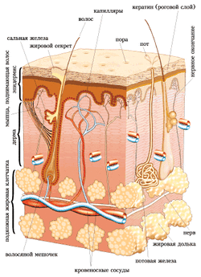
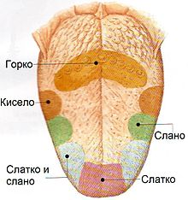

Slide 22
KRV
Hranljive sastojke i kiseonik po našem telu prenosi tečnost koja se naziva krv. Krv teče kroz krvne sudove ( tanke cevčice) uz pomoć srca.
Srce se neprekidno širi i skuplja kao pumpa- prima i potiskuje krv.
žZahvaljujući tome hranljivi satojci i kiseonik stižu do najudaljenijih i najssitnijih delova našeg tela.

Slide 23
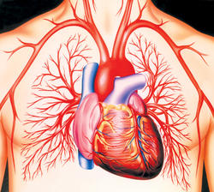
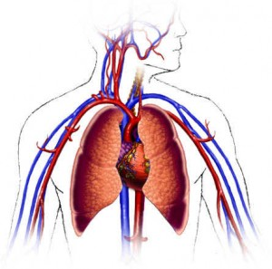

Slide 24
GDE SVE ZAVRŠAVA?
Zahvaljujući bubrezima i bešici iz našeg organizma se IZLUČUJU sve nepotrebne materije i štetni sastojci. Oni se nalaze u urinu.
Da bi bubrezi radili kako treba potrebno je piti dovoljno vode koja će pomoći bubrezima da sve to izbace.
Na bubrege štetno utiče slana i začinjena hrana.
Ako pogledaš svoju kožu kroz lupu- videćeš sitne rupice- pore. Kroz pore izlazi znoj sa štetnim sastojcima. Znači- štetni sastojci se izbacuju i znojenjem.

Slide 25
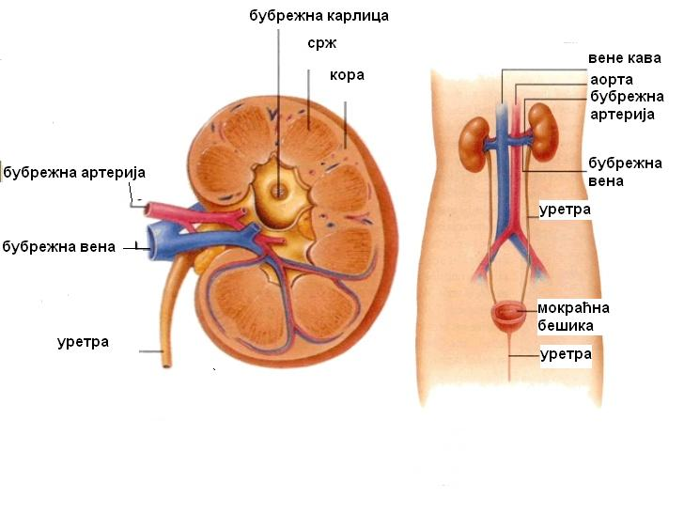

Slide 26
1. U čemu je značaj kože? 2. Šta je važno za pravilan rast i razvoj? 3. Šta znaš o organima koji su važni za disanje? 4. Zašto za mozak kažemo da je upravljački centar? 5. Zašto treba piti dovoljno vode?

